Slide 1
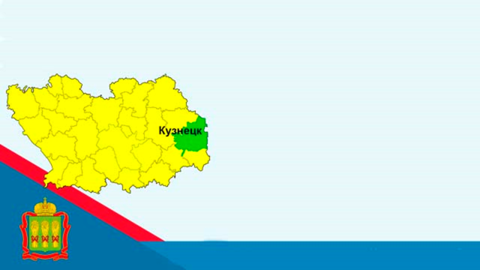
«Система подготовки
к ОГЭ по математике»
«Приоритетной государственной задачей является обеспечение качественного базового уровня математических и естественнонаучных знаний у всех выпускников школы, не только будущих ученых, но и будущих квалифицированных рабочих…»
(из опыта работы учителя математики МБОУ СОШ № 3 города Кузнецка Пензенской области,Кудряшовой О.В.)

Slide 2
Проблемы:
Нет прочного фундамента знаний;
Недостаточно сформированы вычислительные навыки;
Низкая мотивация.
ОСНОВНЫЕ ПРИЧИНЫ ОТСТАВАНИЯ:
-несистематическая подготовка к урокам;
-слабые навыки смыслового чтения;
-пробелы в знаниях.

Slide 3
ЦЕЛЬ ПРАКТИКИ:
-развить самостоятельную активность учащихся;
-отработка вычислительных навыков;
-многократное повторение и закрепление.

Slide 4
Практика направлена на:
развитие познавательного интереса обучающихся с разным уровнем обученности;

Slide 5
Готовность учащихся к сдаче ОГЭ
Информационная готовность
Психологическая готовность
Предметная готовность

Slide 6
Организация информационной работы:

Slide 7
При предметной подготовки к ОГЭ использую :
- отработка вычислительных навыков;
совершенствование методических приемов;
повторение учебного материала;
регулярное использование интернет ресурсов, это сайт «Учи.ру», «Решу ОГЭ»;
Систематический мониторинг знаний и умений.

Slide 8
Отработка вычислительных навыков:
1. Умножение числа на 11, 111,…
Следует «раздвинуть» цифры числа, умножаемого на 11,
и в образовавшийся промежуток вписать сумму этих цифр.
8
Реши сам:

Slide 9
2.Возведение в квадрат двузначных
чисел, оканчивающихся на 5:
1=9
и в конце всегда приписываем 25( т.к.5*5=25)

Slide 10
Совершенствование методических приемов
Площадь прямоугольного треугольника равна 722 корень из 3. Один из острых углов равен 30°. Найдите длину катета, лежащего напротив этого угла.
Решение. Площадь треугольника можно найти как половину произведения двух сторон на синус угла между ними:
Приведем другое решение.
Катет, лежащий напротив угла 30°, равен половине гипотенузы. Пусть а — длина катета, лежащего напротив угла 30°, тогда длина гипотенузы равна 2а. Найдем второй катет b по теореме Пифагора:
Площадь прямоугольного треугольника равна половине произведения его катетов, тогда

Slide 11
Повторение учебного материала
Решение задания
1/4 + 0,07=0,25+0,07=0,32
1. Представим обыкновенную дробь 1/4 в виде десятичной дроби. Для этого умножим числитель и знаменатель дроби на такое число, чтобы в знаменателе получилось 10,100,1000 и т.д.
1/4 = 1 ×25/4×25 = 25/100 = 0,25
Самостоятельная работа
Вариант 1 | Вариант 2
Выполните действия
а) $0,5−$ $\frac{1}{3}$; | а) $\frac{5}{6}−0,4;$
б) 1,2+$\frac{3}{7}$; | б) $\frac{2}{3}+1,6;$
в) $\frac{1}{5}+$0,27. | в) $\frac{1}{2}+0,047.$
г) $\frac{1}{15}∙1,5$; | г) 5,1 $∙\frac{5}{17};$
д) 0,26 : $\frac{39}{50}$ | д) $\frac{19}{20}:3,8$.

Slide 12
Применение ИКТ на уроках математики при подготовке к ОГЭ.
К июню кинотеатр увеличил цену билета на 50% по сравнению с ценой билета в январе. На сколько процентов нужно будет снизить цену билета, чтобы в конце сезона она была на 20% выше, чем в январе?
январь
июнь
декабрь
Пусть в январе цена билета
Была 100 рублей.
100 рублей – 100 %
1 рубль – 1 %
4). 150руб. -100 %
30 руб. - ?
1). 100+50=150(руб.) – в июне
х = 20 (%) – понижение цены в июне
2). 100 +20 =120(руб.) - в декабре
3) 150 – 120=30(руб.) – понижение цены в июне
Ответ: на 20 %.

Slide 13
Задание 8
(№ 205777)
Одна из точек, отмеченных на координатной
прямой, соответствует числу .
Какая это точка?
P
P
N
M
Q
х
N
7
8
9
M
Подсказка
Не верно!
Q
Молодец!

Slide 14
Мониторинг качества должен быть системным и комплексным.
контроль текущих
оценок по предмету
контроль оценок по контрольным и самостоятельным работам
результаты пробного внутри школьного диагностического тестирования в форме ОГЭ

Slide 15
Спасибо за внимание!

